Slide 1

КРОО
«Молодые профессионалы библиотечного дела»
Notes:
Оригинальные шаблоны для презентаций: https://presentation-creation.ru/powerpoint-templates.html
Бесплатно и без регистрации.

Slide 2

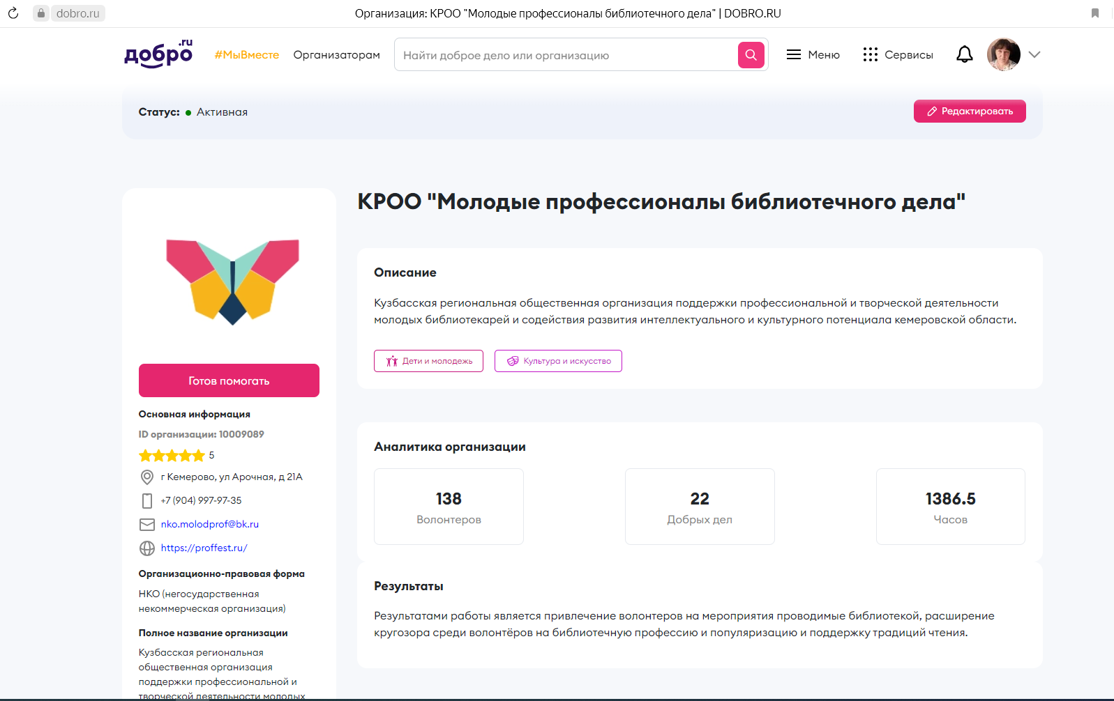
В 2021 г. создали страницу организации на портале ДОБРО.RU

Slide 3
Книжная площадь: Кузбасский фестиваль (2021 г.)
В 2021 году Кузбасс праздновал свое 300-летие. Одним из центральных культурных событий года стал Кузбасский фестиваль «Книжная площадь», идею которого поддержал Губернатор Кузбасса С. Е. Цивилев.
Тема фестиваля - «Время историй».
Основная концептуальная идея: «Книги – это истории. Истории, созданные для человека.
Истории, основанные на жизни человека.
Истории, написанные для того, чтобы люди помнили. И сегодня – самое время поговорить о любимых историях».

Slide 4
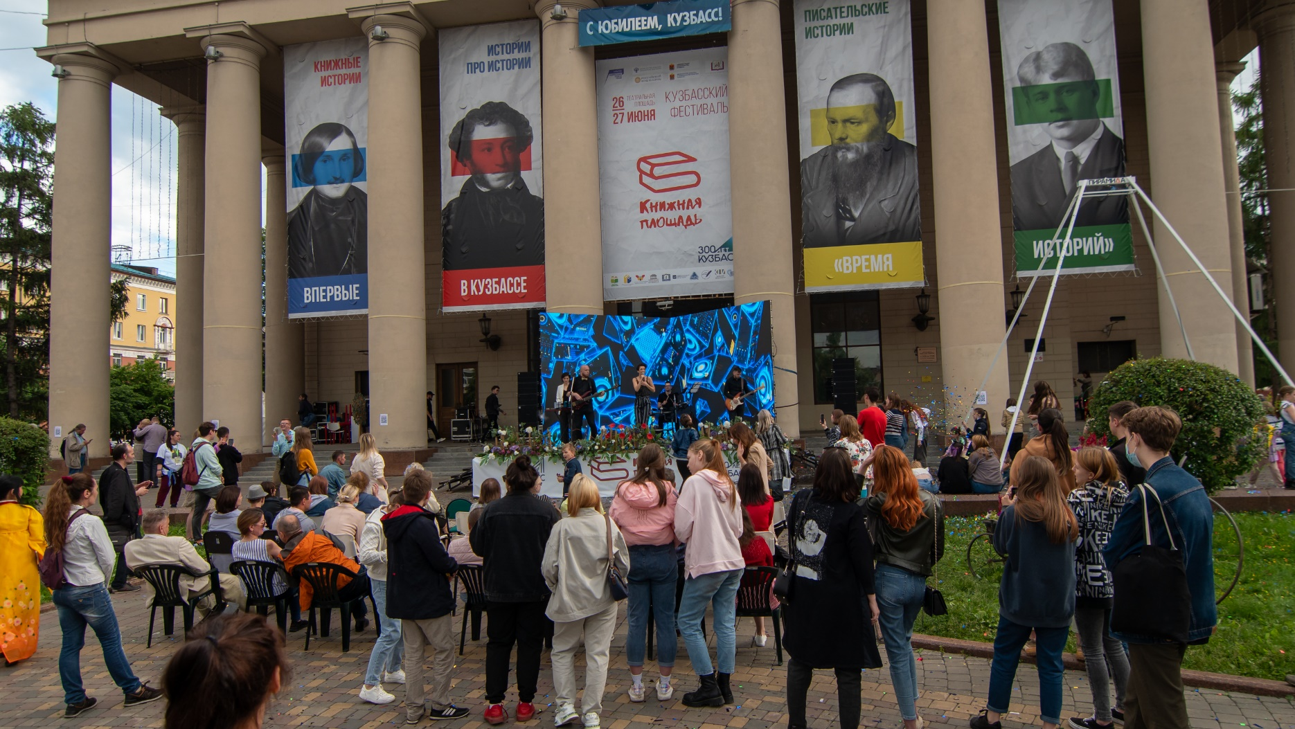
Книжная площадь: Кузбасский фестиваль (2021 г.)

Slide 5
Генерация:
ПроF/Fест молодежных идей (2022 г.)
Крупное профессиональное мероприятия собравшее молодых библиотекарей из 54 регионов России.
В течении трех дней участники общались, разрабатывали идеи проектов а затем их защищали.
Волонтеры оказали помощь в сопровождении приехавших участников из гостиницы «Кузбасс» до места проведения мероприятия.

Slide 6

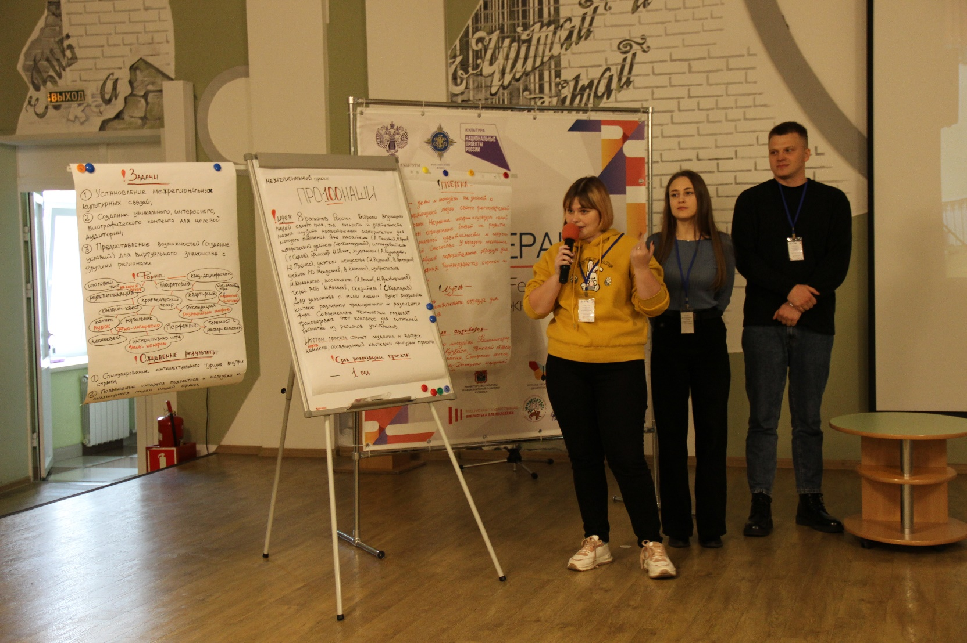
Генерация:
ПроF/Fест молодежных идей (2022 г.)

Slide 7

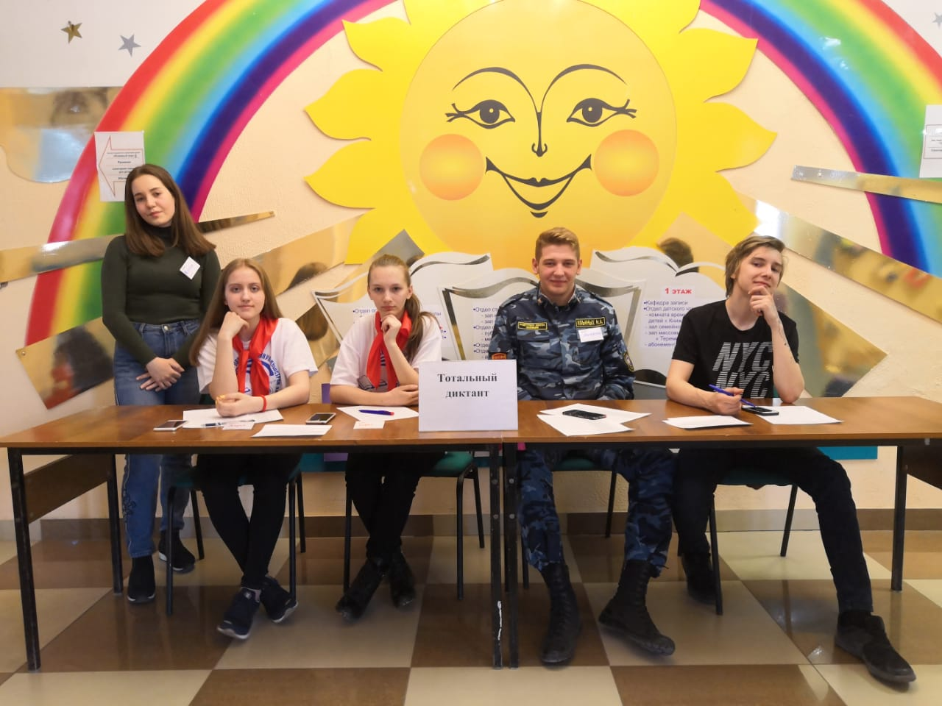
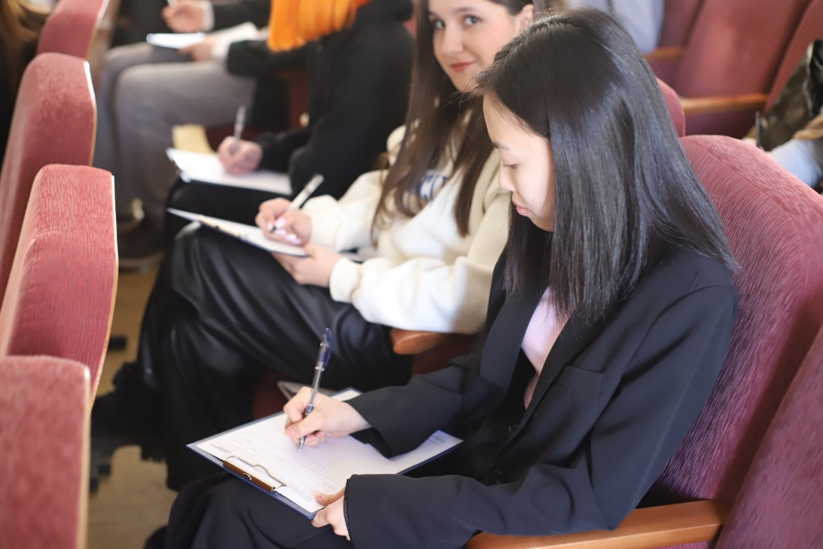
Тотальный диктант 2024

Slide 8

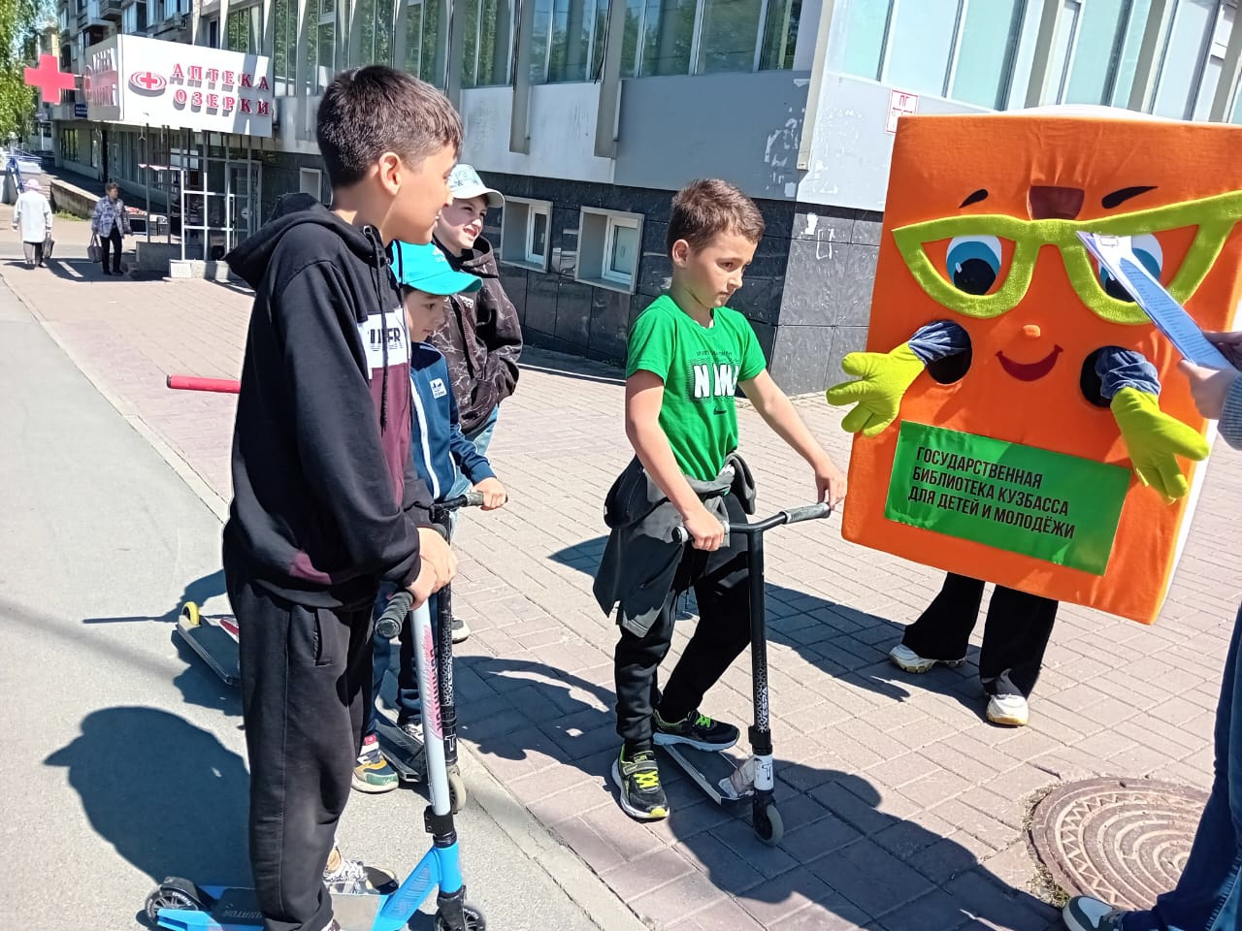
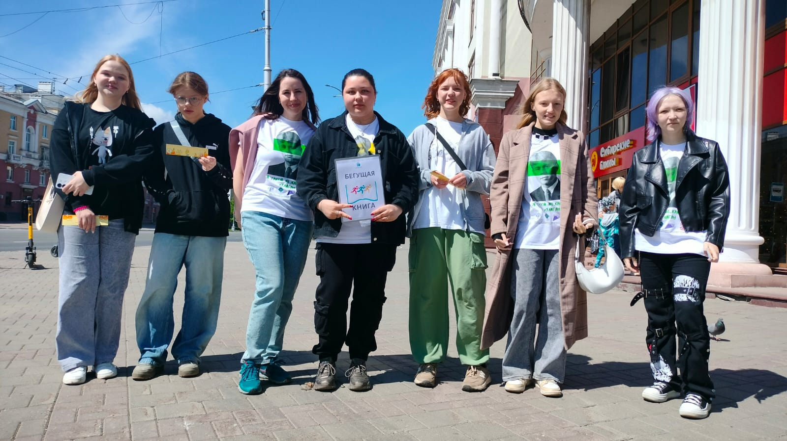
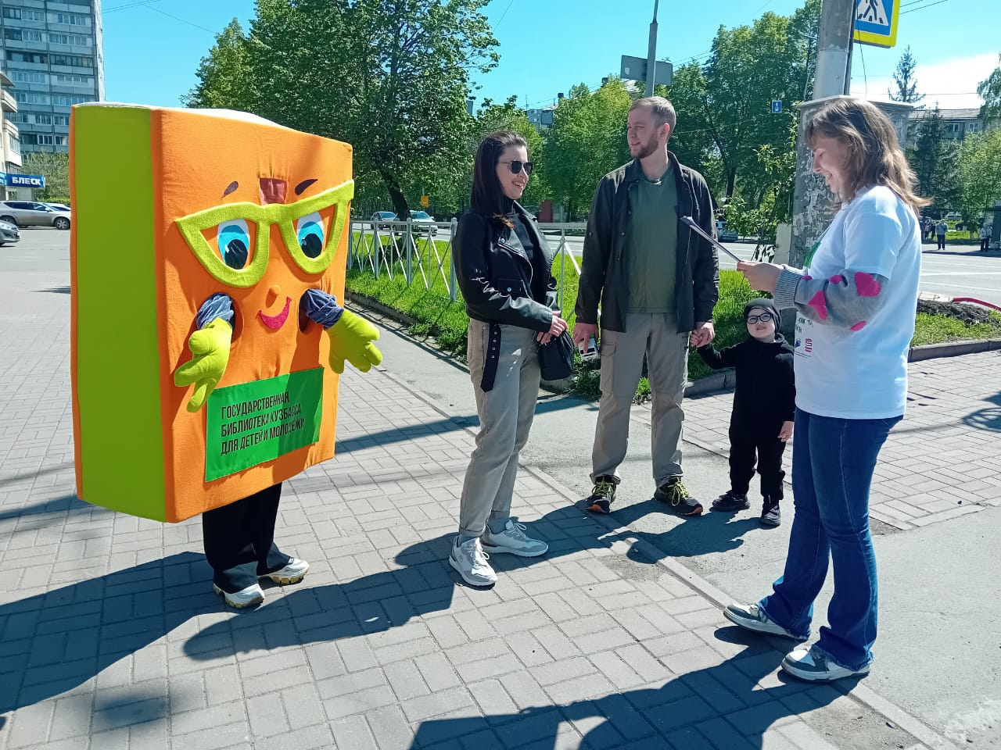
Всероссийский интеллектуальный забег «Бегущая книга 2024»

Slide 9
Спасибо
за внимание!

